Slide 1
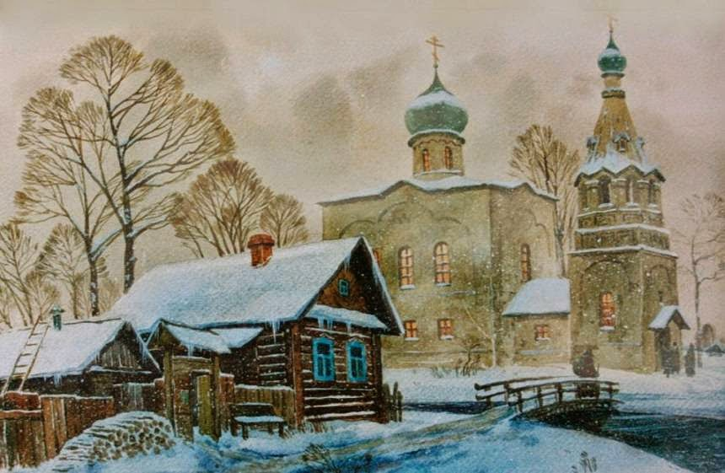
Русская деревня
5 класс
Учитель ИЗО Албегова С.А.
МБОУ СОМШ №44 г.Владикавказ

Slide 2
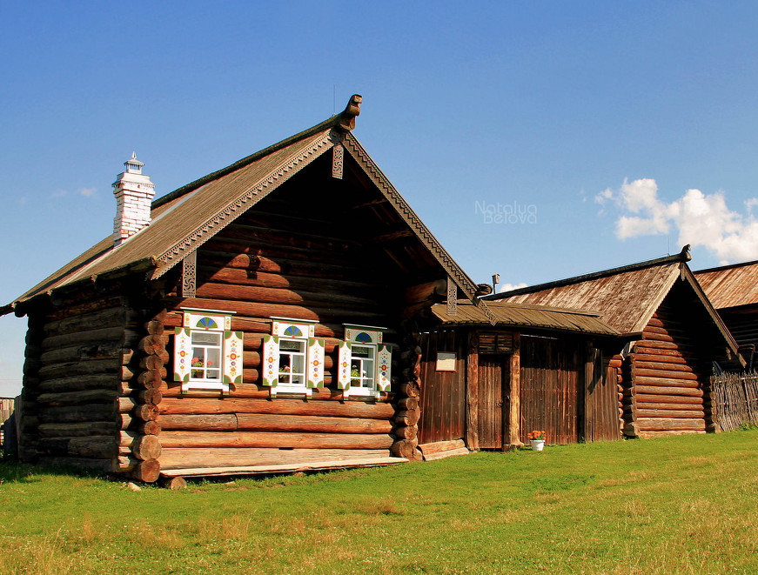
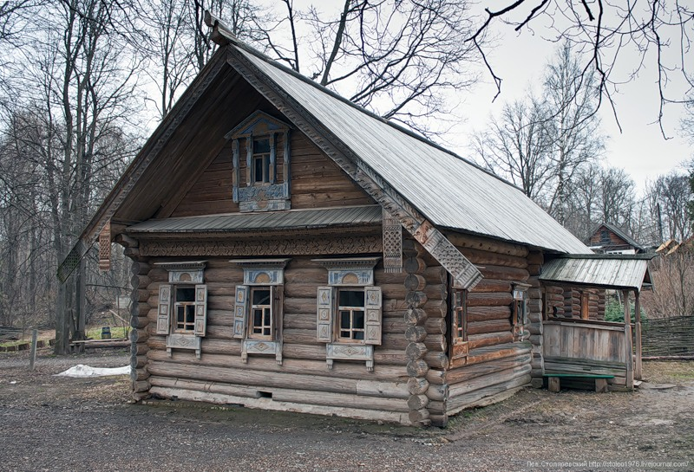
Изба
Стоит избушка из бревна. Её собрали без гвоздя, Когда доставили сюда, Тем самым, жизнь ей вновь даря. В подслеповатые окошки, Луч солнца глянет иногда. Дождя, идущего вниз капли, На крыше держит береста. Бревно черно – прошли ведь годы, Но нас чарует красота.
Слово «изба» происходит от древнеславянского «истьба». «Истьбою, истопкою» назывался отапливаемый жилой сруб (а «клеть» — это неотапливаемый сруб жилого дома).

Slide 3
Строительство
Изба как конструкция представляла собой сруб из бревен, которые связывались между собой в венцы. На Русском Севере было принято строить дома без гвоздей, очень прочные дома. Минимальное количество гвоздей использовалось только для прикрепления декора – причелин, полотенца, наличников.
Русские предпочитали рубить избы из сосны, ели, лиственницы. Эти деревья с длинными ровными стволами хорошо ложились в сруб, плотно примыкая друг к другу, хорошо удерживали внутреннее тепло, долго не гнили.

Slide 4
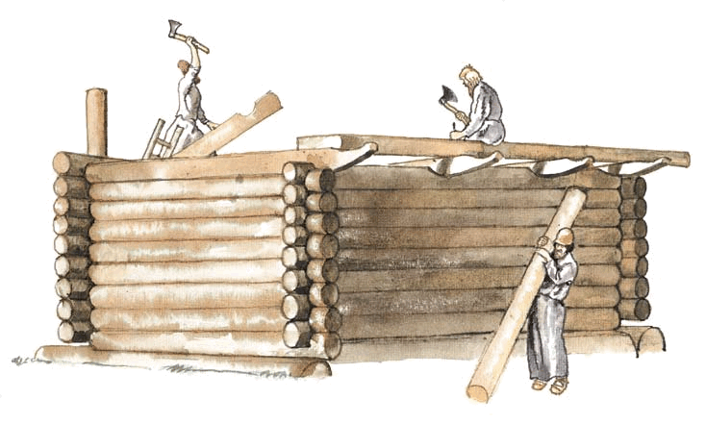
Приступая к строительству сруба, наши предки использовали один инструмент – топор
Как правило, начинали строить ранней весной, а заканчивали уже осенью.
В строительстве сруба прошлого времени, поражает тот факт, что строители не использовали ни одного гвоздя.
На поверхность каждого следующего бревна клали обыкновенный лесной мох, который, при усадке деревянного дома, прижимался так сильно, что вовсе закрывал все сквозные отверстия

Slide 5
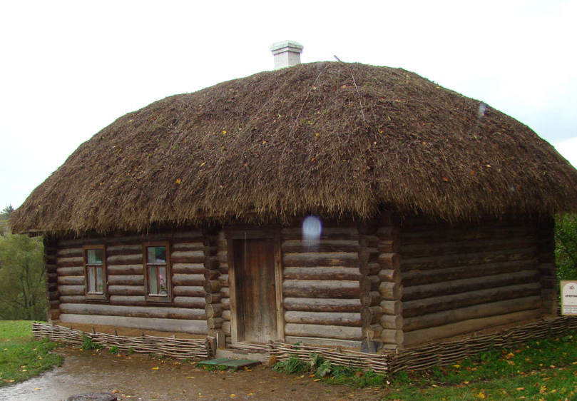
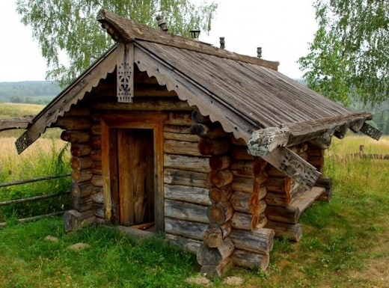
Кровля
Крыши изб накрывали любым имеющимся подручным материалом:
увязанной в пучки соломой,
расщепленными на дощечки (дранку) осиновыми поленьями,
перевернутым корнями вверх дерном, уложенным на бересту,
тесом (тщательно обработанными гладкими досками), в то время тес считался самым дорогостоящим покрытием.
Кровля — самая важная часть деревянной постройки. «Была бы крыша над головой», — говорят до сих пор в народе.

Slide 6
Схема деревянного дома
Крестьяне относились к дому как к живому существу. Даже названия частей дома похожи на названия частей тела человека и его мира! Это особенность именно русского дома – «человеческие», то есть антропоморфные названия частей избы:
Чело избы – это ее лицо. Челом могли называться фронтон избы и наружное отверстие в печи.
Причелина – от слова «чело», то есть украшение на челе избы,
Наличники – от слова «лицо», «на лице» избы.
Очелье – от слова «очи», окно. Так называлась и часть женского головного убора, так же называлось и украшение окна.
Лоб – так называлась лобовая доска. Были и «лобовины» в конструкции дома.
Пята, стопа – так называлась часть дверей.

Slide 7
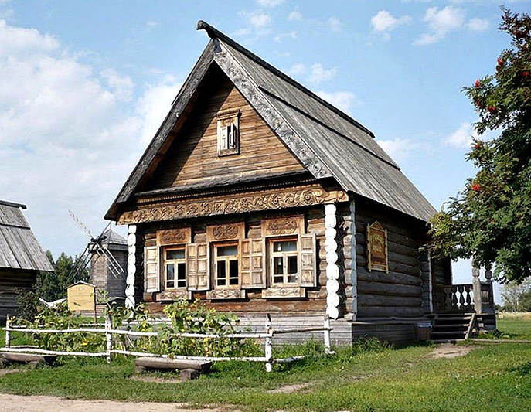
Дом понимался в народной культуре как центр главных жизненных ценностей – счастье, достаток, процветание рода, вера. Одной из функций избы и дом была функция защитная. Резное деревянное солнце под крышей – пожелание счастья и благополучия хозяевам дома. Изображение роз (которые на севере не растут) – пожелание счастливой жизни. Львы и львицы в росписи – языческие обереги, отпугивающие своим страшным видом зло.

Slide 8
На крыше – тяжелый конек из дерева – знак солнца.
Крыльцо – «визитная карточка дома и его хозяев», отражающее их гостеприимство, достаток и радушие. Дом считался нежилым, если у него разрушено крыльцо. Украшали крыльцо тщательно и красиво, орнамент использовался такой же, как и на элементах дома. Это мог быть геометрический или растительный орнамент.

Slide 9
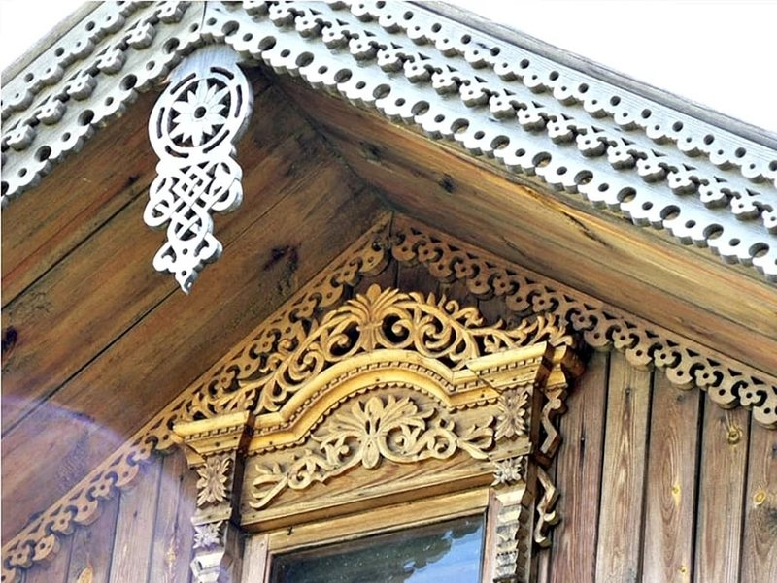
Причелины
Верхняя часть дома (причелины, полотенце) украшались солярными, то есть солнечными знаками. В некоторых случаях на полотенце изображалось полное солнце, а на причелинах – только половины солярных знаков. Таким образом солнце показывалось в важнейших точках своего пути по небу – на восходе, в зените и на заходе. В фольклоре даже есть выражение «трехсветлое солнце», напоминающее об этих трех ключевых точках.

Slide 10
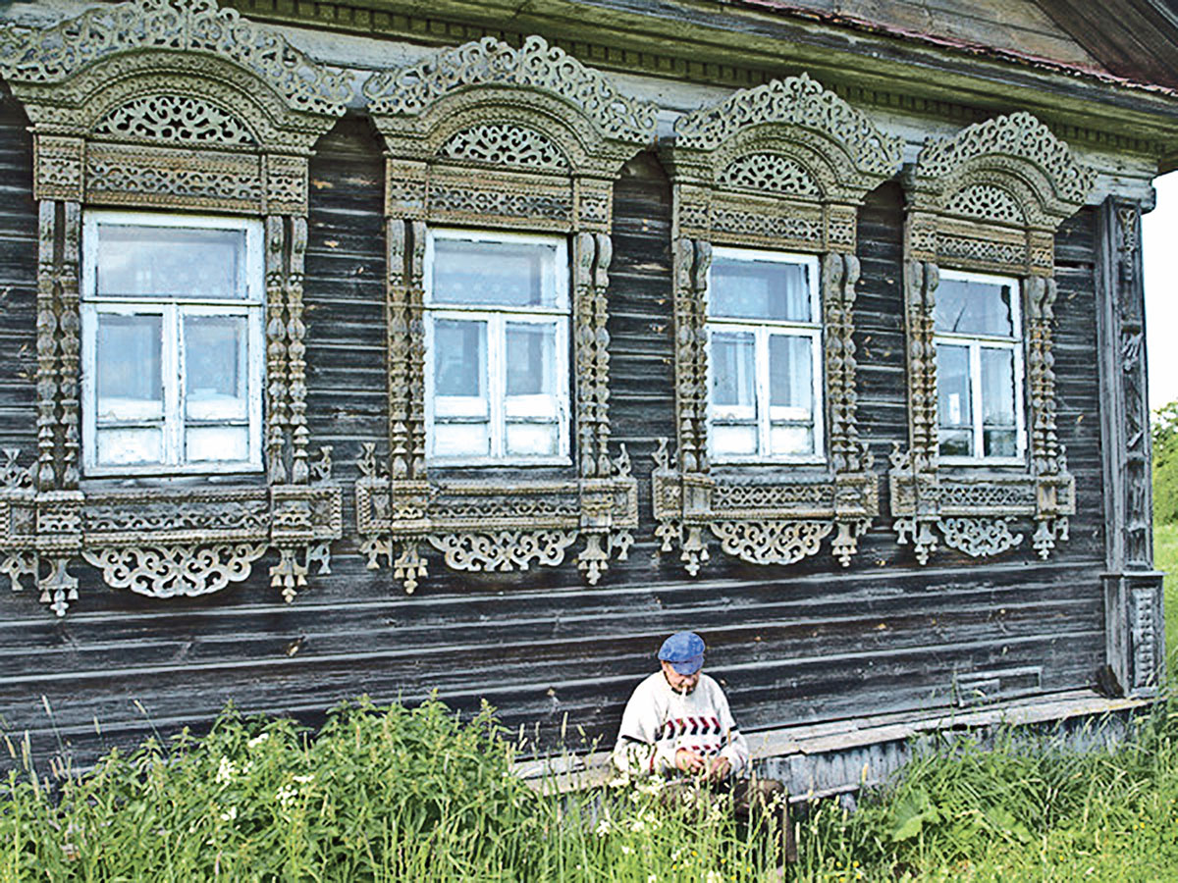
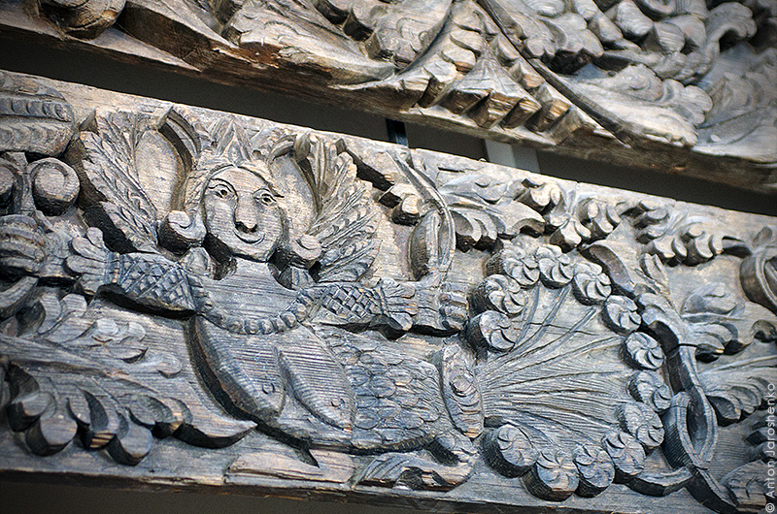
Наличники
Окно украшали доской, которая называется наличником . Наличники покрывали орнаментом для защиты дома: круги как символы солнца, птицы, кони, львы, рыба, ласка , растительный орнамент, рябину.

Slide 11
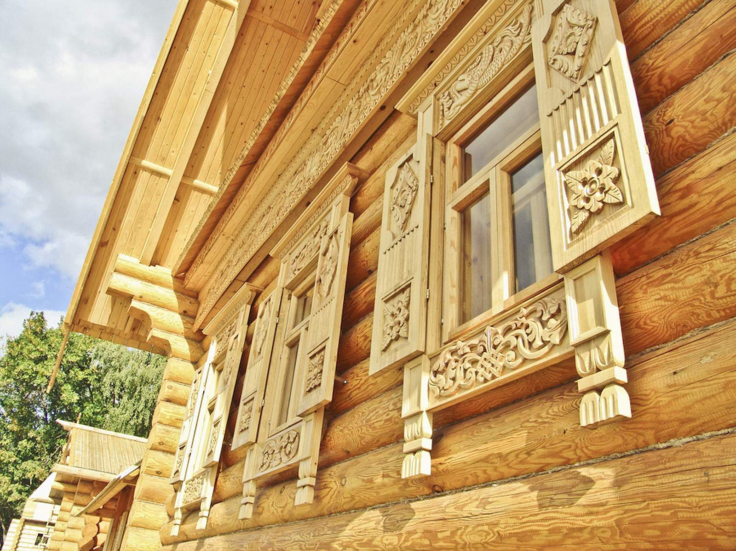
Ставни
.
Снаружи окна закрывались ставнями. Иногда на севере, чтобы было удобно закрывать окна, строились галереи вдоль главного фасада (они выглядели как балкончики). Идет хозяин по галерее и закрывает ставни на окнах на ночь.

Slide 12
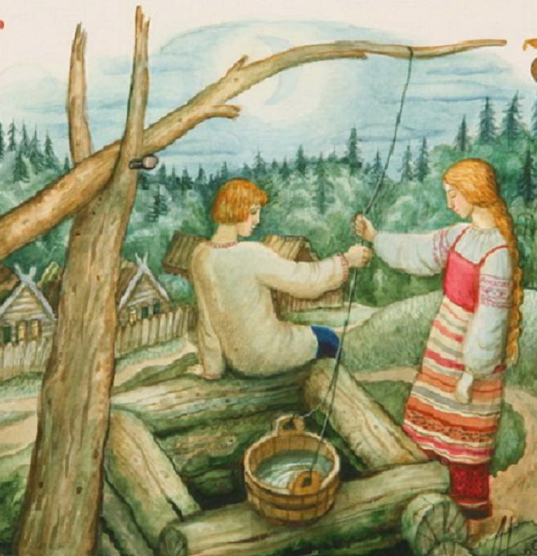
Колодец

Slide 13
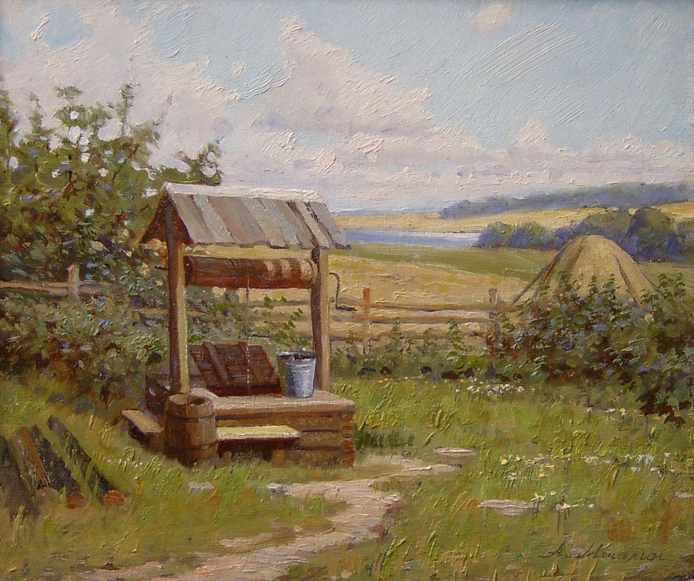
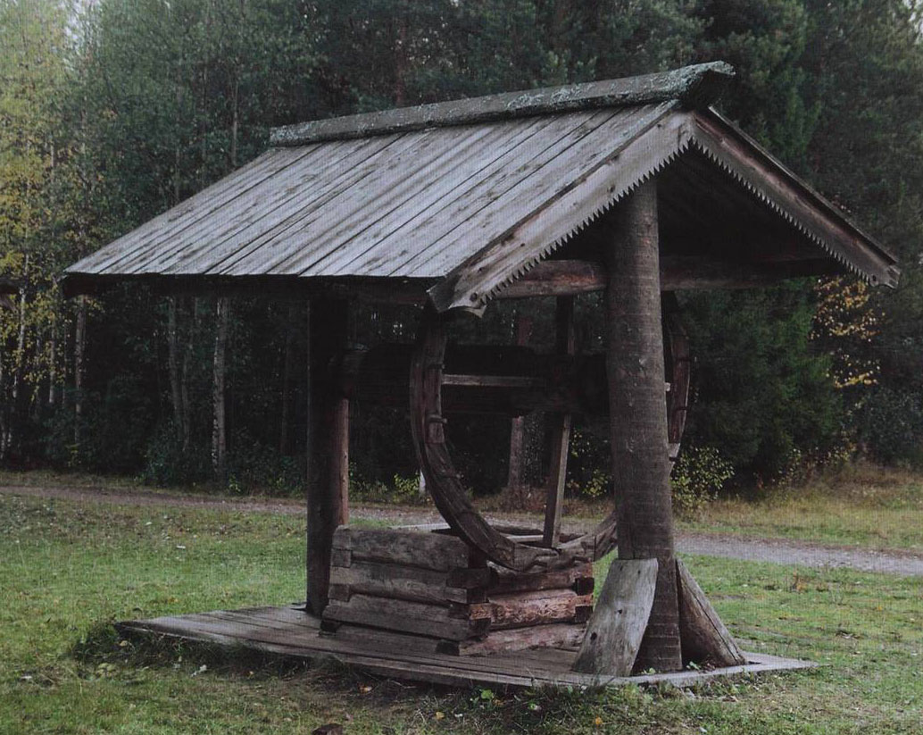
Виды колодца

Slide 14
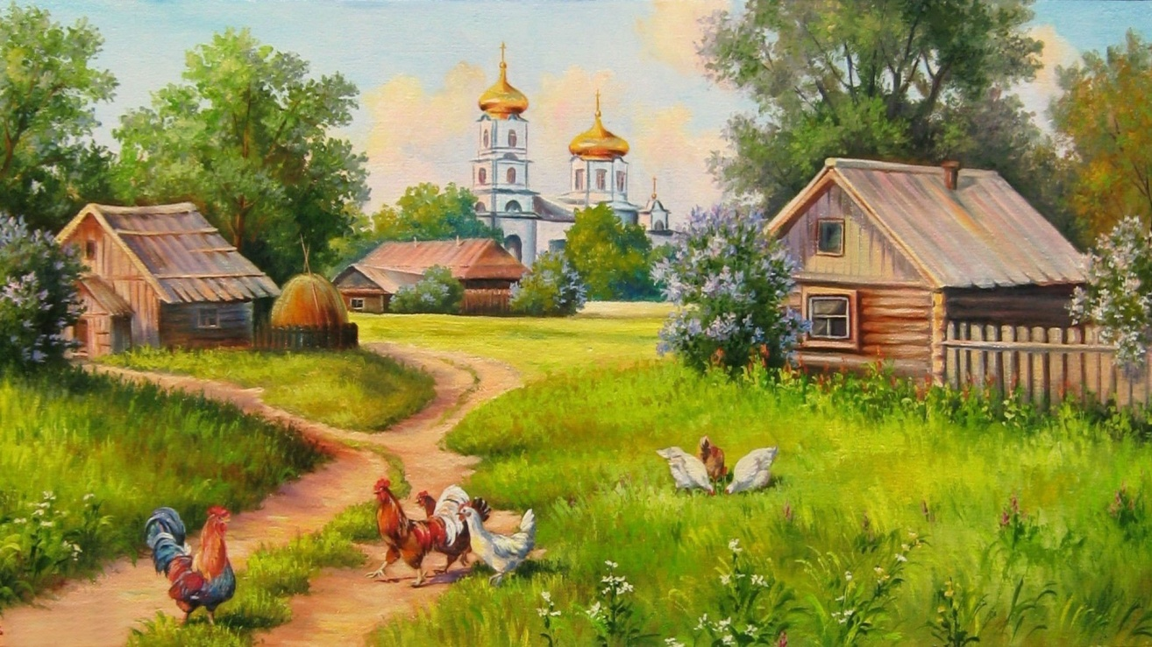
«Вот моя деревня»
Практическое задание:
нарисовать улицу в русской деревне, с избами , с деревянными украшениями, с колодцем.

Slide 15
Тест
Выполнить тестовые задания
К каждому вопросу дано несколько вариантов ответов. Верные по вашему мнению ответы необходимо отметить , за каждый правильный ответ получаете по одному баллу. Сумма набранных баллов от 6до 7 соответствует зачету.
1.Как называется украшение вокруг окна:
Оконце
Наличник
Полотенце

Slide 16
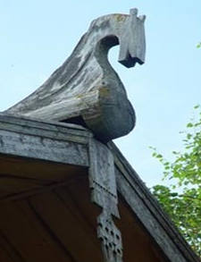
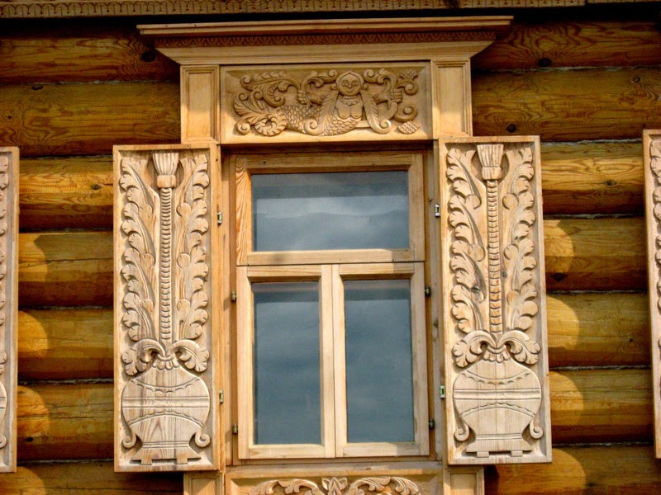
Тест
2.Фигурка какого животного украшало крышу:
Курица
Кошка
Конь
3.Как назывались короткие деревянные доски у окна:
Ставни
Причелины
Наличники
4.Как называется короткая резная доска , закрывающая стык причелин
Ставни
Полотенце
Наличники

Slide 17
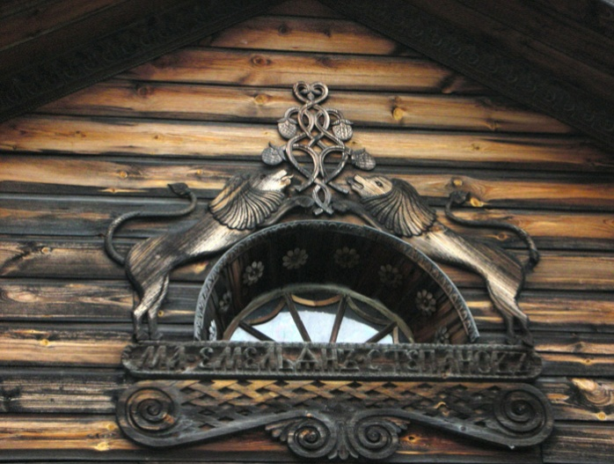
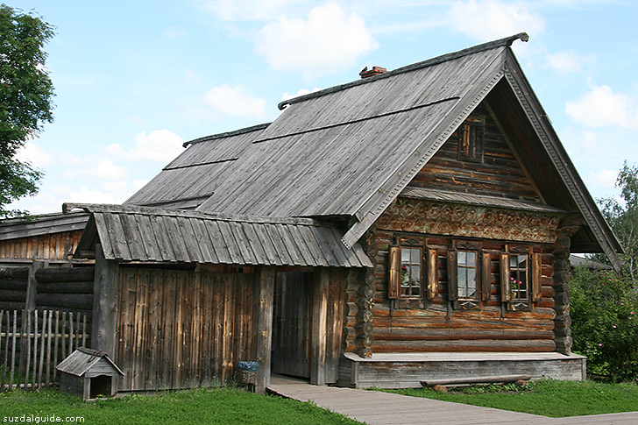
5.Что изображали вокруг окон для защиты дома
Льва
Лису
Медведя
6.Как называется тип колодца:
Петух
Журавль
Страус
7.Чем покрывали крышу избы:
Черепицей
Тесом
Шифером

Slide 18
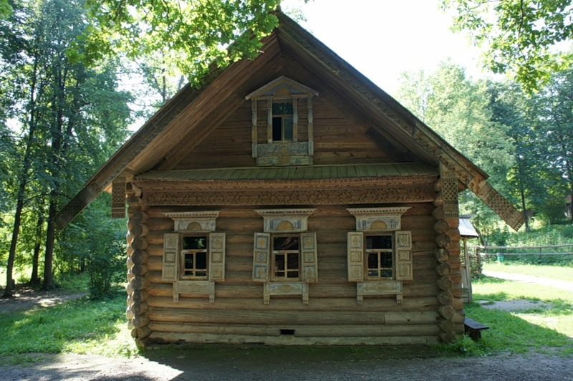
Ключи к тестам по теме «Изба»
1-2
2-3
3-1
4-2
5-1
6-2
7-2

